Slide 1
本章内容
● PLC顺序控制指令及其使用
6.1 功能图的产生及基本概念
6.2 顺序控制指令
6.3 功能图的主要类型
6.4 功能图编程应用举例
Copyright by Wang Yonghua (zzictec.zzuli.edu.cn)

Slide 2
6.1 功能图的产生及基本概念
● PLC顺序控制指令及其使用
功能图的产生
    复杂逻辑控制系统编程的需要
    上世纪80年代，法国
    实质：一种图形化的编程语言
    目前的应用
      在S7-200中如果使用功能图编程
      在IEC61131-3中如何使用功能图编程
Copyright by Wang Yonghua (zzictec.zzuli.edu.cn)

Slide 3
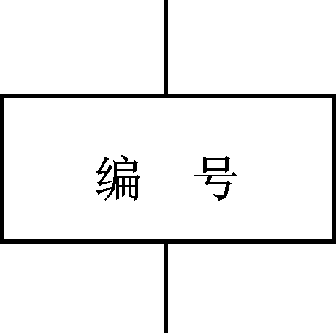
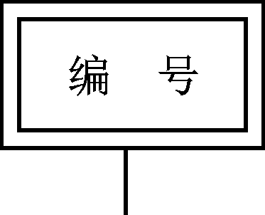
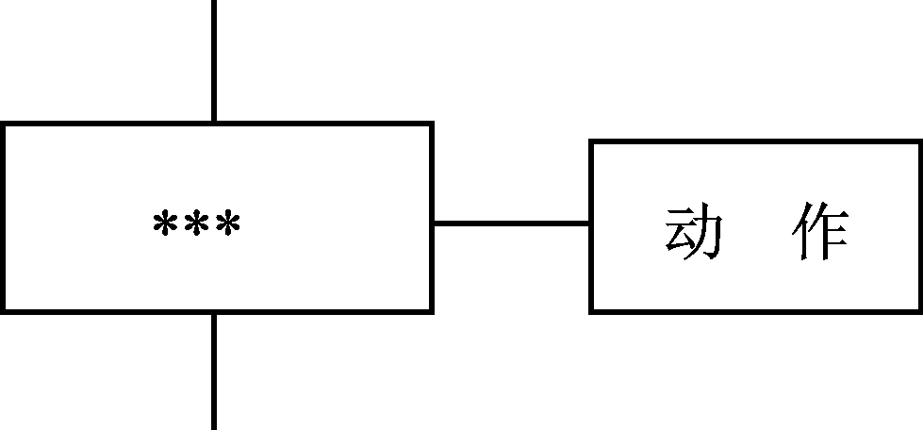
6.1 功能图的产生及基本概念
● PLC顺序控制指令及其使用
功能图的基本概念
  状态：状态是控制系统中一个相对不变的性质，对应于一个稳定的情形。
    初始状态
    工作状态
      动状态
      静状态
    与状态对应的动作
Copyright by Wang Yonghua (zzictec.zzuli.edu.cn)

Slide 4
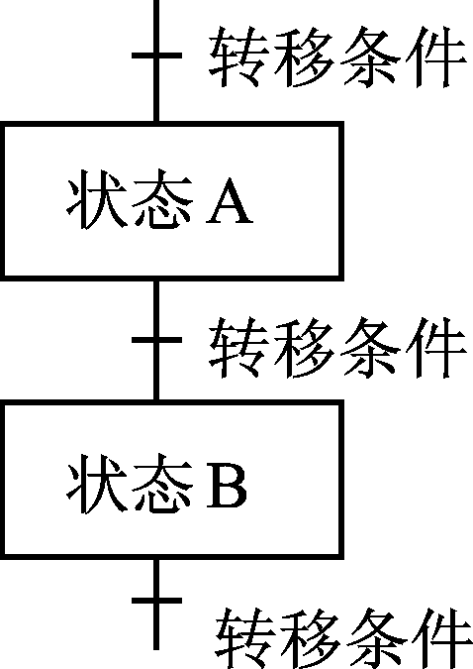
6.1 功能图的产生及基本概念
● PLC顺序控制指令及其使用
2. 功能图的基本概念
  转移
    概念：为了说明从一个状态到另一个状态的变化，要用转移概念，即用一个有向线段来表示转移的方向。两个状态之间的有向线段上再用一段横线表示这一转移。
    转移条件
Copyright by Wang Yonghua (zzictec.zzuli.edu.cn)

Slide 5
6.1 功能图的产生及基本概念
● PLC顺序控制指令及其使用
功能图的构成规则
    状态与状态不能相连，必须用转移分开；
    转移与转移不能相连，必须用状态分开；
    状态与转移、转移与状态之间的连接采用有向线段，从上向下画时，可以省略箭头；当有向线段从下向上画时，必须画上箭头，以表示方向；
    一个功能图至少要有一个初始状态。
Copyright by Wang Yonghua (zzictec.zzuli.edu.cn)

Slide 6
6.1 功能图的产生及基本概念
● PLC顺序控制指令及其使用
4. SFC工作过程的实质
    驱动处理 在某一状态有效时，驱动输出，完成该状态下的工作（有时也可能不做任何工作）；
    指定转移条件和目标 满足什么条件后状态转移到何处；
    转移源自动复位功能 状态发生转移后，置位下一个状态的同时，自动复位原状态。
Copyright by Wang Yonghua (zzictec.zzuli.edu.cn)

Slide 7
6.1 功能图的产生及基本概念
● PLC顺序控制指令及其使用
令牌
S1
S1 激活
S1
S1
T1
T1 使能
T1
T1
S1 复位
S2
S2
S2 激活
S2
T2
T2
T2 使能
T2
S2 复位
S3
S3
S3
S3 激活
T3
T3
T3
T3 使能
Copyright by Wang Yonghua (zzictec.zzuli.edu.cn)

Slide 8
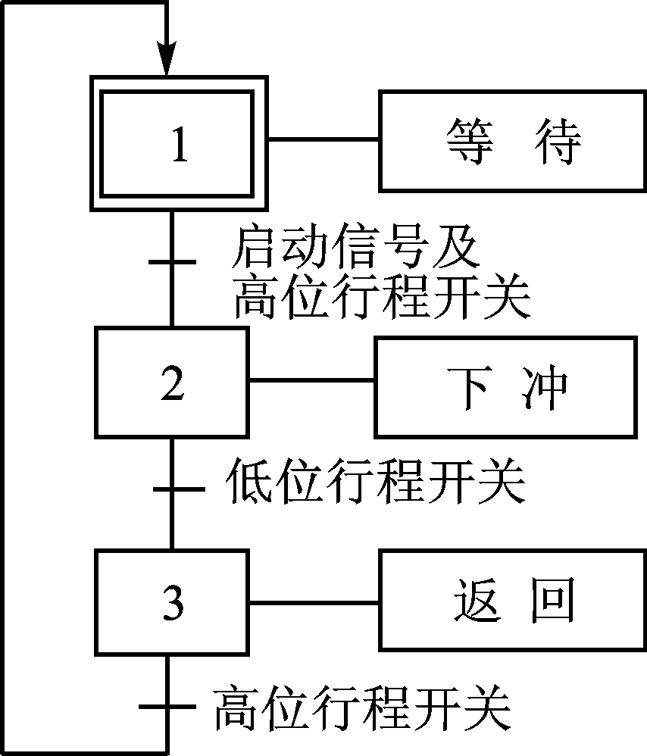
6.1 功能图的产生及基本概念
● PLC顺序控制指令及其使用
举例
Copyright by Wang Yonghua (zzictec.zzuli.edu.cn)

Slide 9
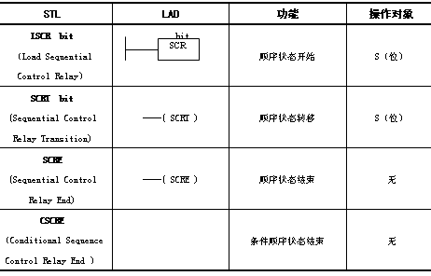
6.2 顺序控制指令
● PLC顺序控制指令及其使用
顺序控制指令介绍
  指令形式
Copyright by Wang Yonghua (zzictec.zzuli.edu.cn)

Slide 10
6.2 顺序控制指令
● PLC顺序控制指令及其使用
顺序控制指令介绍
  SCR段的功能
    什么是SCR段？
      从LSCR指令开始到SCRE指令结束的所有指令组成一个顺序控制继电器（SCR）段。LSCR指令标记一个SCR段的开始，当该段的状态器置位时，允许该SCR段工作。SCR段必须用SCRE指令结束。当SCRT指令的输入端有效时，一方面置位下一个SCR段的状态器S，以便使下一个SCR段开始工作；另一方面又同时使该段的状态器复位，使该段停止工作。
    SCR段的功能：每一个SCR程序段一般有以下三种功能：
      驱动处理：即在该段状态器有效时，要做什么工作；有时也可能不做任何工作；
      指定转移条件和目标：即满足什么条件后状态转移到何处；
      转移源自动复位功能：状态发生转移后，置位下一个状态的同时，自动复位原状态。
Copyright by Wang Yonghua (zzictec.zzuli.edu.cn)

Slide 11
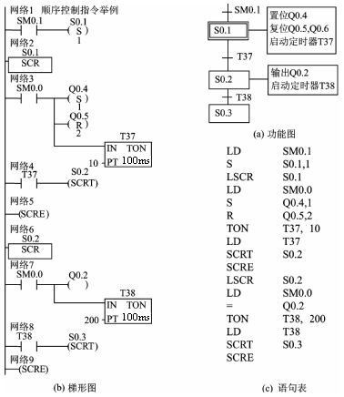
6.2 顺序控制指令
● PLC顺序控制指令及其使用
举例说明
Copyright by Wang Yonghua (zzictec.zzuli.edu.cn)

Slide 12
6.2 顺序控制指令
● PLC顺序控制指令及其使用
使用说明
    顺控指令仅对元件S有效，顺控继电器S也具有一般继电器的功能，所以对它能够使用其他指令。
    SCR段程序能否执行取决于该状态器（S）是否被置位，SCRE与下一个LSCR之间的指令逻辑不影响下一个SCR段程序的执行。
    不能把同一个S位用于不同程序中，例如：如果在主程序中用了S0.1，则在子程序中就不能再使用它。
    在SCR段中不能使用JMP和LBL指令，就是说不允许跳入、跳出或在内部跳转，但可以在SCR段附近使用跳转和标号指令。
    在SCR段中不能使用FOR、NEXT和END指令。
    在状态发生转移后，所有的SCR段的元器件一般也要复位，如果希望继续输出，可使用置位/复位指令，如图6-6中的Q0.4。
    在使用功能图时，状态器的编号可以不按顺序安排。
Copyright by Wang Yonghua (zzictec.zzuli.edu.cn)

Slide 13
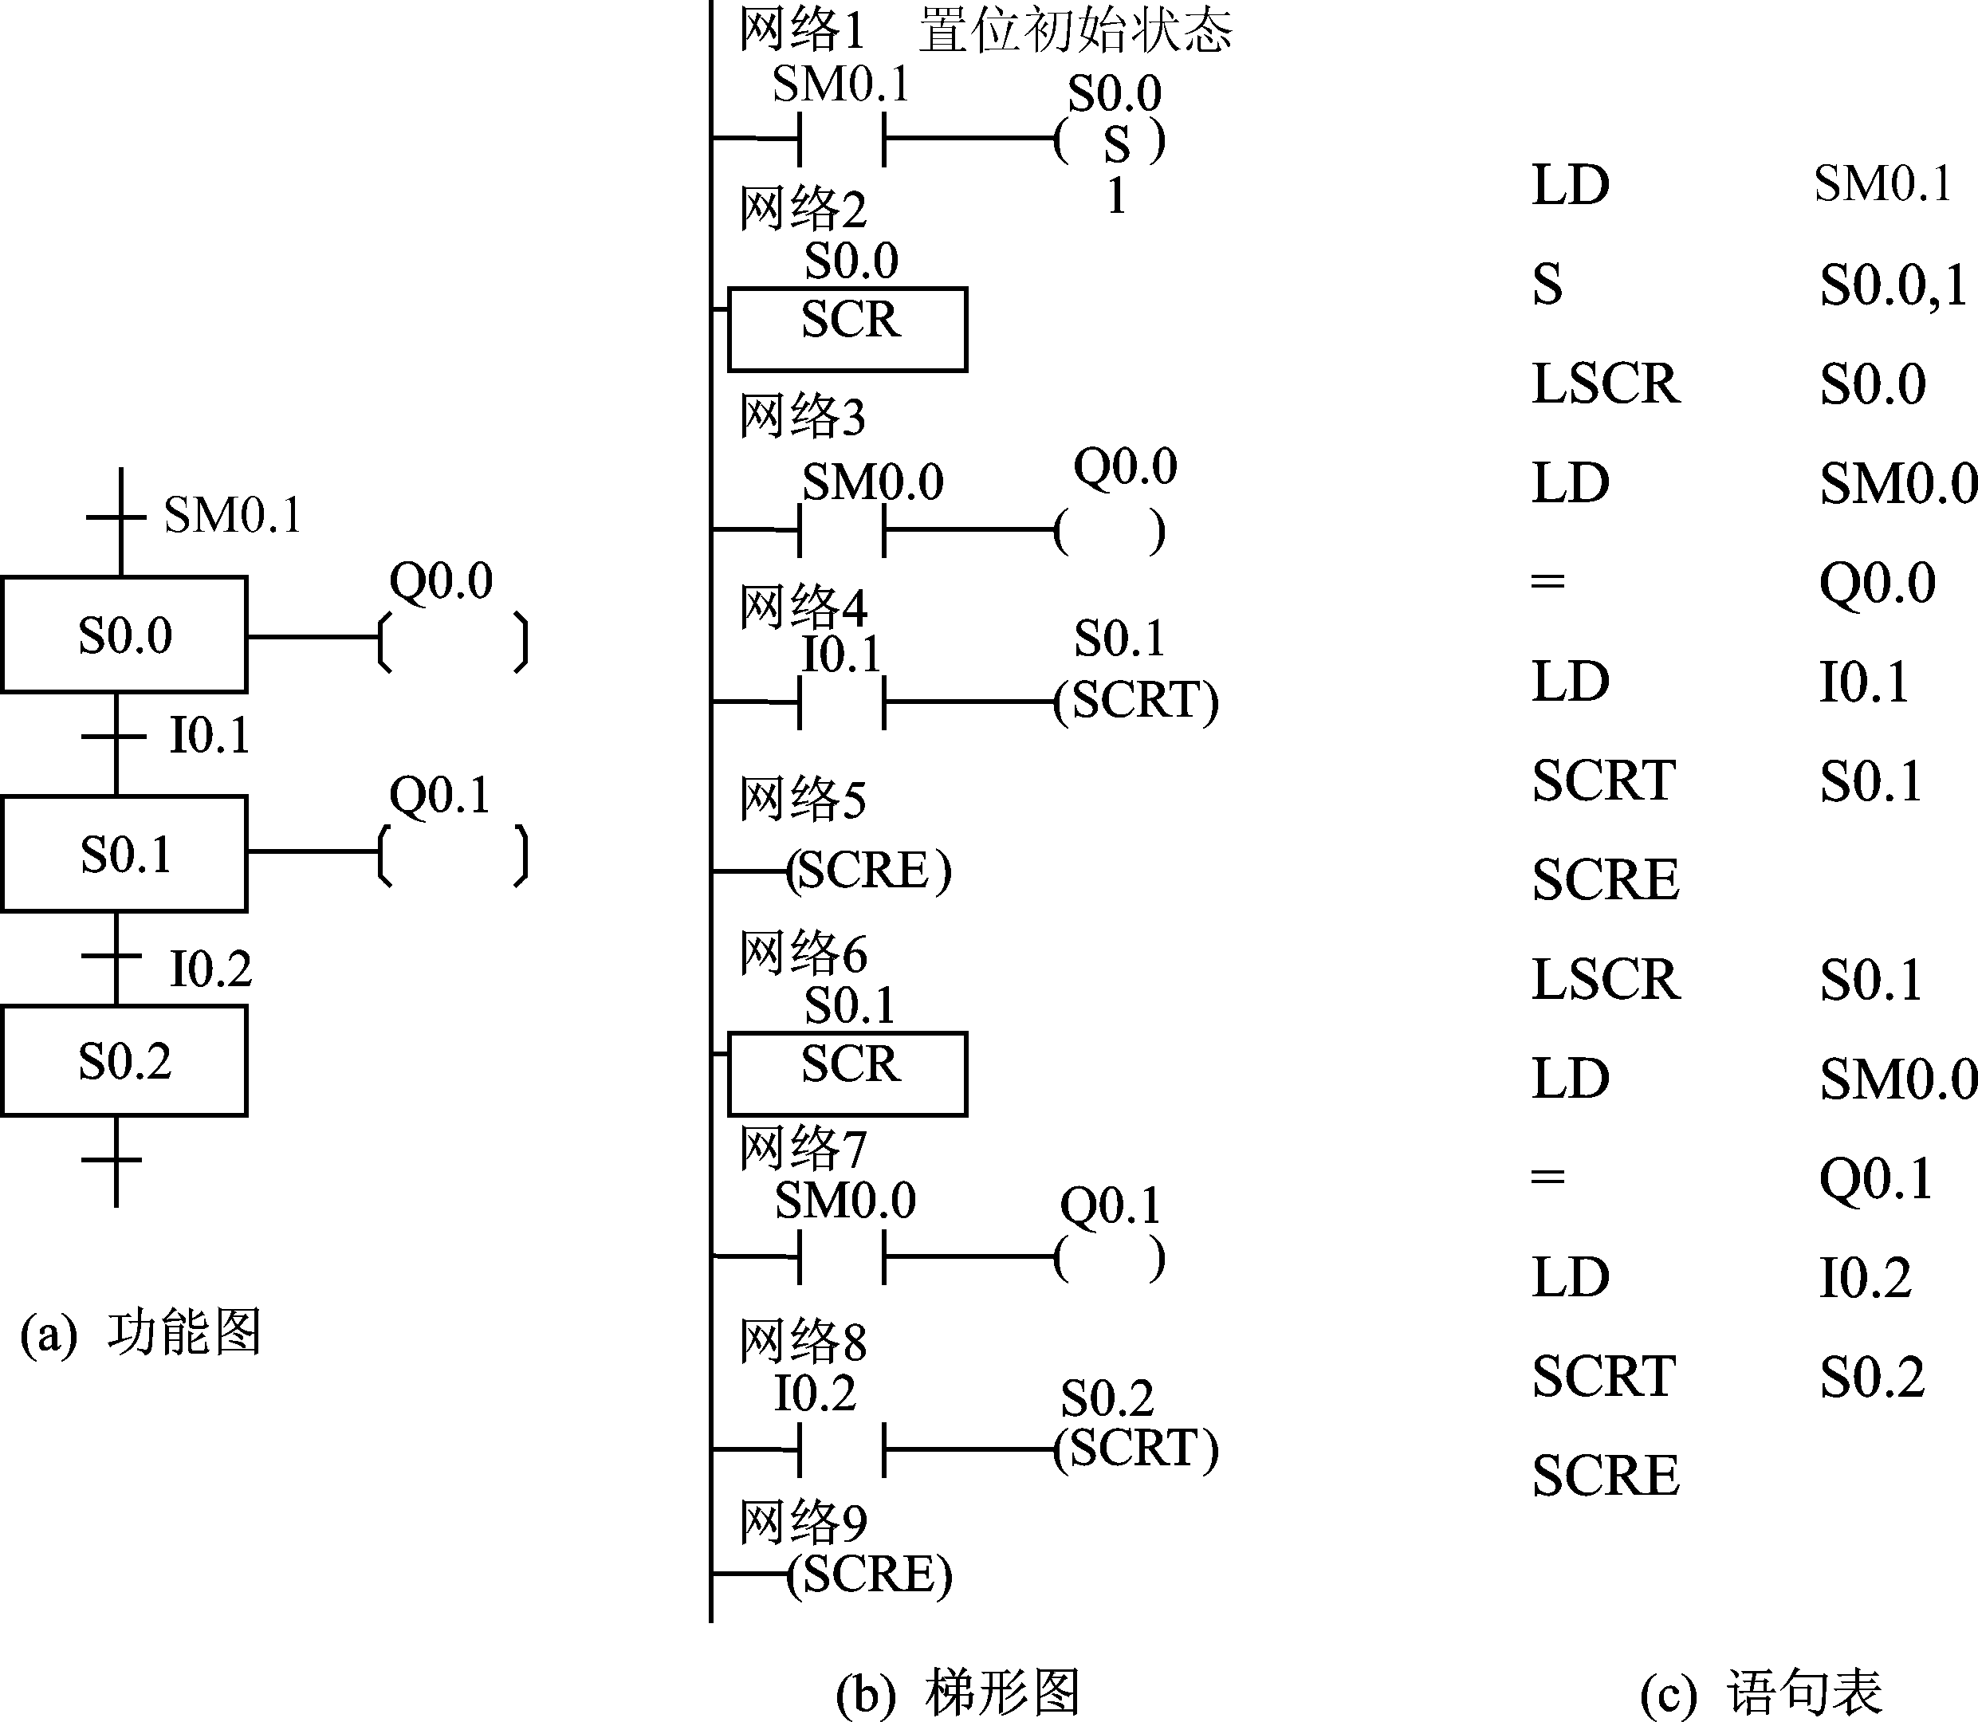
6.3 功能图的主要类型
● PLC顺序控制指令及其使用
单流程型
Copyright by Wang Yonghua (zzictec.zzuli.edu.cn)

Slide 14
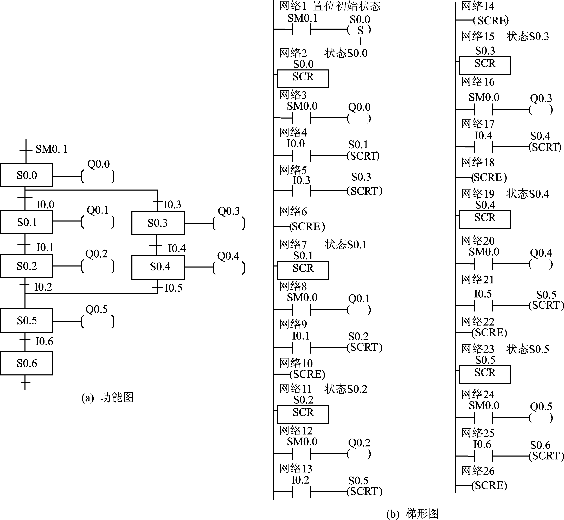
6.3 功能图的主要类型
● PLC顺序控制指令及其使用
可选择的分支和联接
Copyright by Wang Yonghua (zzictec.zzuli.edu.cn)

Slide 15
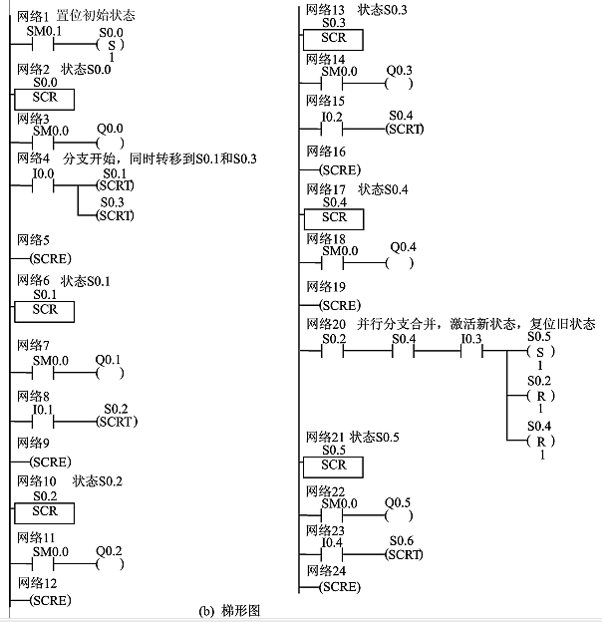
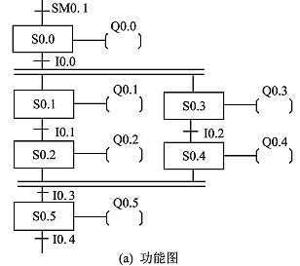
6.3 功能图的主要类型
● PLC顺序控制指令及其使用
并行分支和联接
Copyright by Wang Yonghua (zzictec.zzuli.edu.cn)

Slide 16
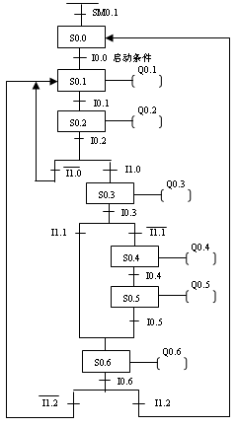
6.3 功能图的主要类型
● PLC顺序控制指令及其使用
跳转和循环
Copyright by Wang Yonghua (zzictec.zzuli.edu.cn)

Slide 17
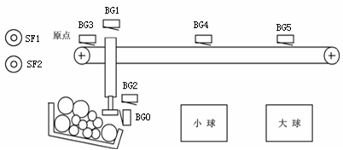
6.4 功能图应用举例
● PLC顺序控制指令及其使用
选择和循环电路举例
  题目
  I/O地址分配
    输入点： 输出点：
  启动按钮SF1 I0.0 原始位置指示灯PG Q0.0
  停止按钮SF2 I0.1 抓球电磁铁MB Q0.1
  上限位开关BG1 I0.2 下行接触器QA1 Q0.2
  下限位开关BG2 I0.3 上行接触器QA2 Q0.3
  左限位开关BG3 I0.4 右行接触器QA3 Q0.4
  小球右限位开关BG4 I0.5 左行接触器QA4 Q0.5
  大球右限位开关BG5 I0.6
  大小球检测开关BG0 I0.7
Copyright by Wang Yonghua (zzictec.zzuli.edu.cn)

Slide 18
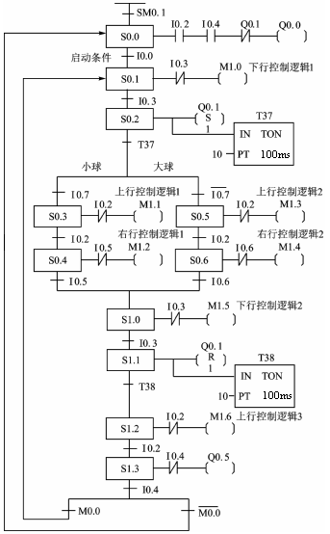
6.4 功能图应用举例
● PLC顺序控制指令及其使用
选择和循环电路举例
  程序设计
Copyright by Wang Yonghua (zzictec.zzuli.edu.cn)

Slide 19
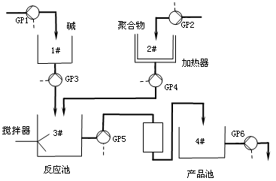
6.4 功能图应用举例
● PLC顺序控制指令及其使用
并行分支和联接电路举例
  题目
Copyright by Wang Yonghua (zzictec.zzuli.edu.cn)

Slide 20
6.4 功能图应用举例
● PLC顺序控制指令及其使用
并行分支和联接电路举例
  I/O地址分配
    输入点： 输出点：
      手动启动按钮 I0.0 泵P1接触器 Q0.0
    1号容器满 I0.1 泵P2接触器 Q0.1
    1号容器空 I0.2 泵P3接触器 Q0.2
    2号容器满 I0.3 泵P4接触器 Q0.3
    2号容器空 I0.4 泵P5接触器 Q0.4
    3号容器满 I0.5 泵P6接触器 Q0.5
    3号容器空 I0.6 加热器接触器 Q0.6
    4号容器满 I0.7 搅拌器接触器 Q0.7
    4号容器空 I1.0
    温度传感器 I1.1
Copyright by Wang Yonghua (zzictec.zzuli.edu.cn)

Slide 21
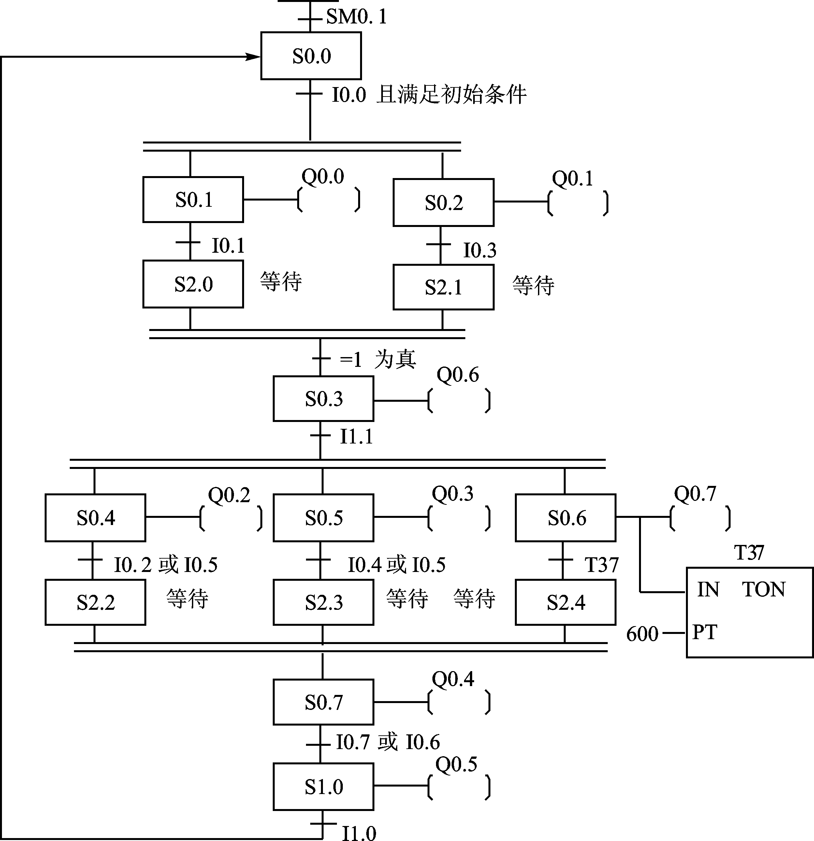
6.4 功能图应用举例
● PLC顺序控制指令及其使用
并行分支和联接电路举例
  程序设计
Copyright by Wang Yonghua (zzictec.zzuli.edu.cn)

Slide 22
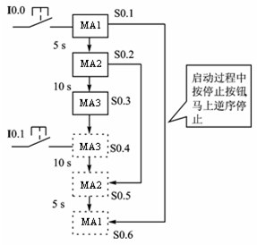
6.4 功能图应用举例
● PLC顺序控制指令及其使用
选择和跳转电路举例
  题目
  I/O点分配
    启动按钮：I0.0
    停止按钮：I0.1
    电机M1：Q0.0
    电机M2：Q0.1
    电机M3：Q0.2
Copyright by Wang Yonghua (zzictec.zzuli.edu.cn)

Slide 23
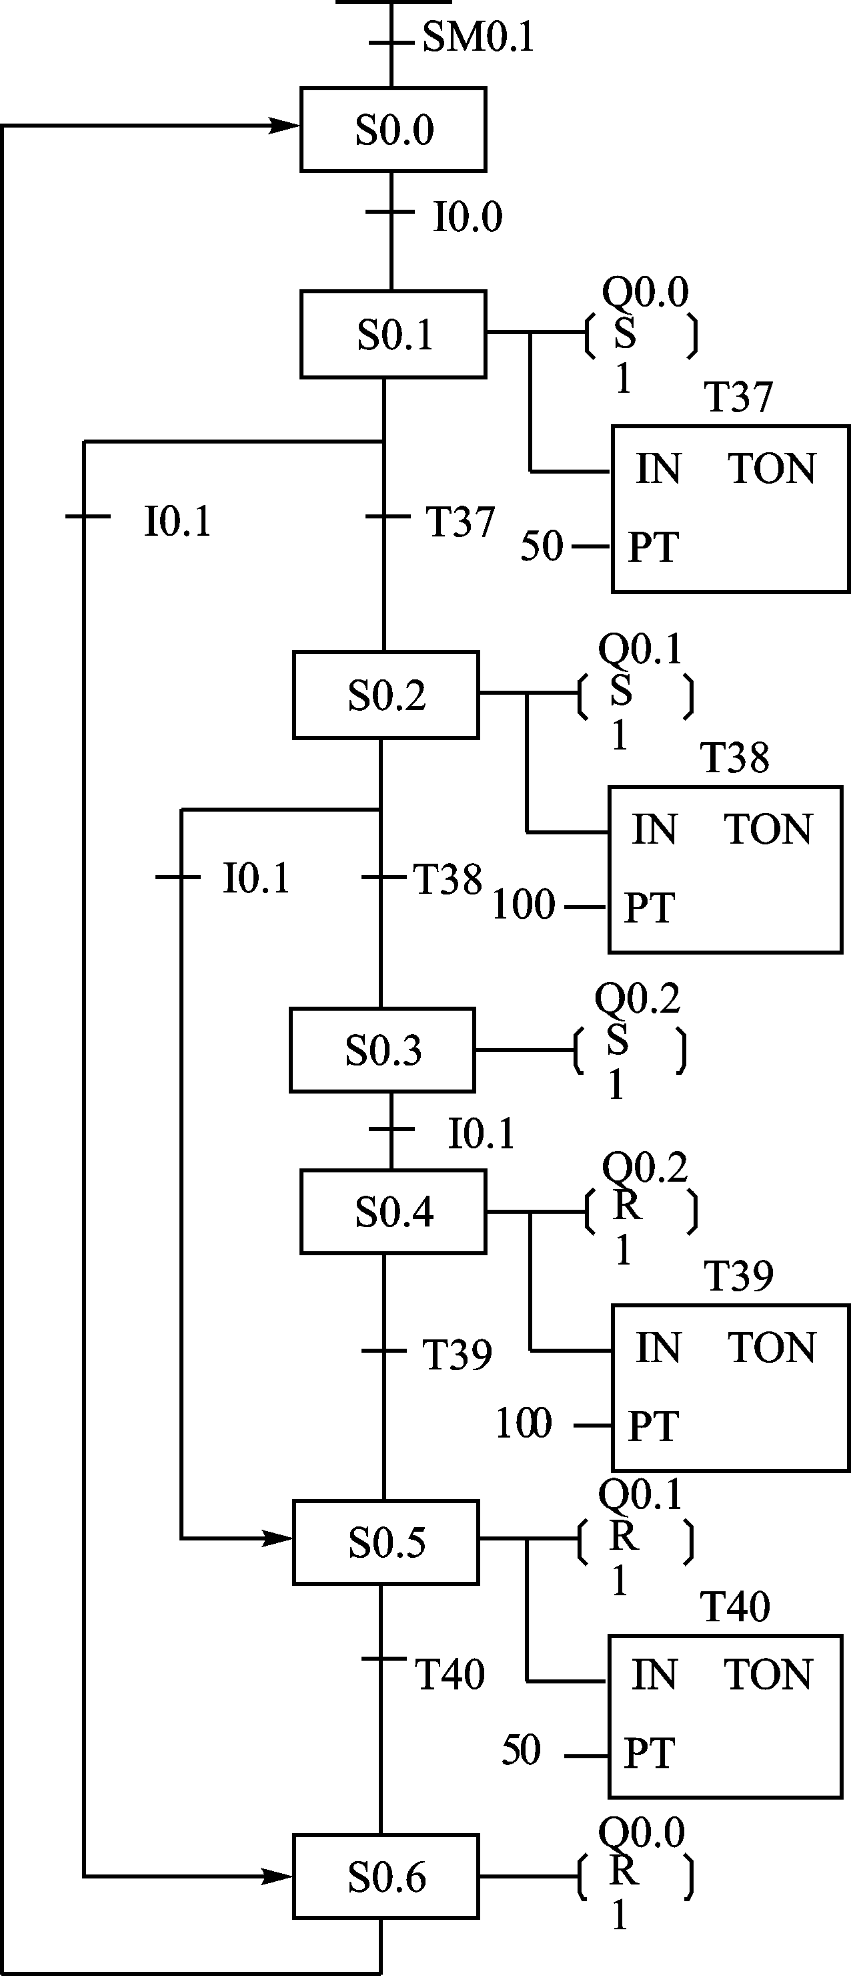
6.4 功能图应用举例
● PLC顺序控制指令及其使用
选择和跳转电路举例
  程序设计
Copyright by Wang Yonghua (zzictec.zzuli.edu.cn)

Slide 24
● PLC顺序控制指令及其使用
本章小结
理解SFC的精髓：一种真正的图形编程语言
SCR段的功能。
作业：全部
Copyright by Wang Yonghua (zzictec.zzuli.edu.cn)

